Slide 2
MakerSpace UC3M: origen
Proyecto Estratégico PE6 – Entornos físicos y virtuales para la vida universitaria:
Adaptación de los espacios físicos para mejorar las interactuaciones personales y la experimentación colaborativa: laboratorios virtuales para prácticas, espacios sociales para el desarrollo del conocimiento. Evolución de las aulas docentes, infraestructura de red, migración a la nube

Slide 3
MakerSpace UC3M: fases del proceso
Iniciativa de la Escuela Politécnica Superior
Consultoría externa. Diciembre 2016
Decisión de crear el MakerSpace en la Biblioteca. Junio 2017
Creación del Grupo de Trabajo coordinado desde Biblioteca. 09/2017 (primera reunión)
El Consejo de Dirección aprueba el proyecto. 10/2017
Adquisición mobiliario y equipamiento.
Obras: verano de 2018
Inauguración: 1 octubre 2018

Slide 4
MakerSpace UC3M. Toma de decisiones
Grupo de decisión
Vicerrector de Política Científica
Vicerrector de Estrategia y Educación Digital
Director de la EPS
Vicerrectores adjuntos
Gerente
Directora del Servicio de Biblioteca
Director de la Oficina Técnica
Director del Servicio de Emprendimiento e Innovación
Grupo de trabajo
Coordinación: Servicio de Biblioteca
Vicerrector de Estrategia y Educación Digital
Vicerrector Adjunto de Estrategia y Educación Digital
Director de la EPS
Delegado del Director de la EPS para el Maker Space
Directora del Servicio de Biblioteca
Directora de la Biblioteca de la EPS
Director de la Oficina Técnica
Técnico del Servicio de Emprendimiento e Innovación

Slide 5
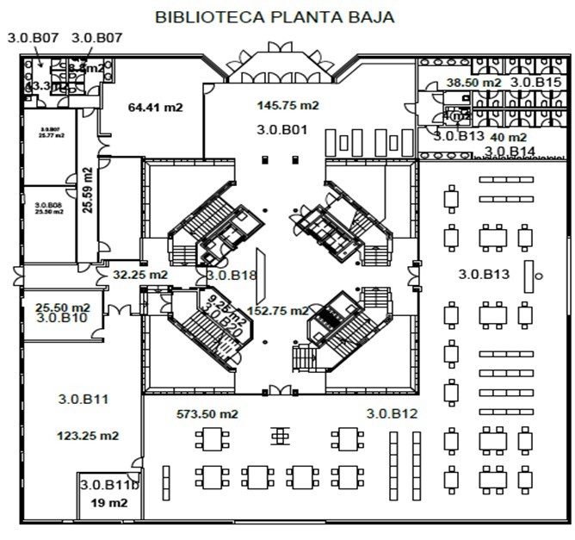
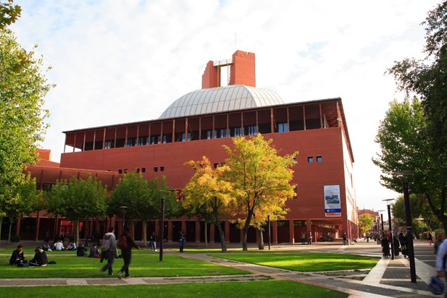
MakerSpace UC3M. Diseño del espacio
Biblioteca EPS
MAKER SPACE UC3M

Slide 6
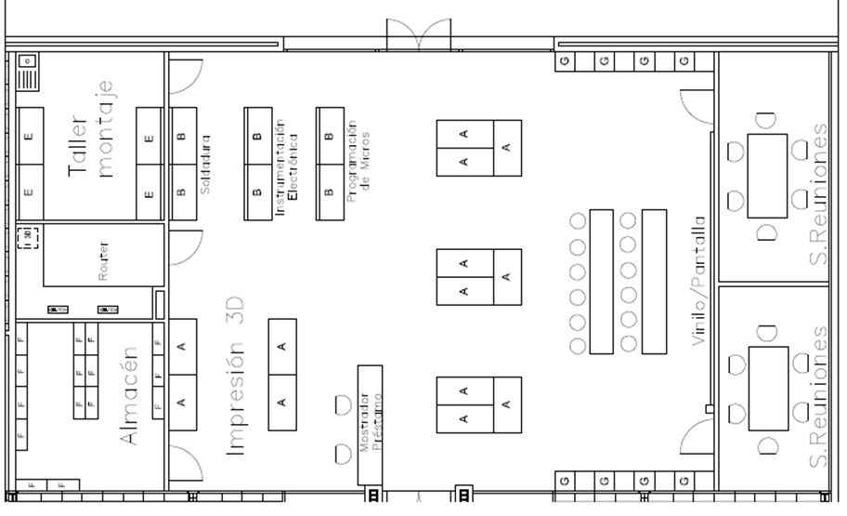
MakerSpace UC3M. Espacios
Zona de cursos/ presentaciones
Impresoras 3D
Taller de montaje
Soldadura y Electrónica
Bancos de trabajo
Fresadora
Salas de reuniones y trabajo en grupo
Laboratorio digital
Almacén
Taquillas
Mostrador de acogida

Slide 7
MakerSpace UC3M. Espacios
Zona de cursos/ presentaciones
Impresoras 3D
Taller de montaje
Soldadura y Electrónica
Bancos de trabajo
Fresadora
Salas de reuniones y trabajo en grupo
Laboratorio digital
Almacén
Taquillas
Mostrador de acogida

Slide 8
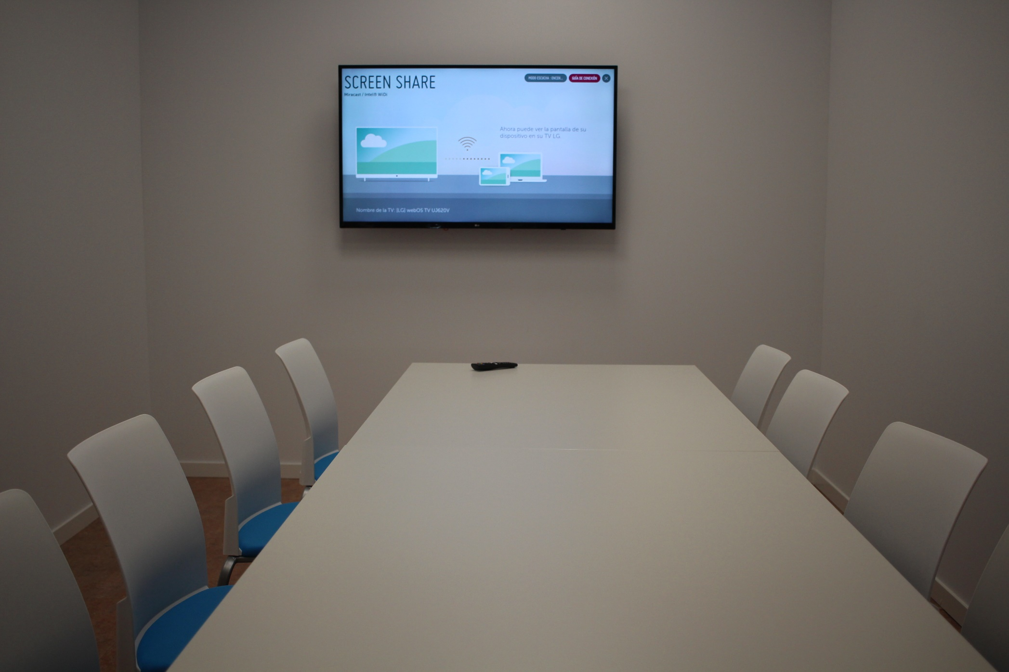

Slide 9
MakerSpace UC3M. Espacios
Zona de cursos/ presentaciones
Impresoras 3D
Taller de montaje
Soldadura y Electrónica
Bancos de trabajo
Fresadora
Salas de reuniones y trabajo en grupo
Laboratorio digital
Almacén
Taquillas
Mostrador de acogida

Slide 10
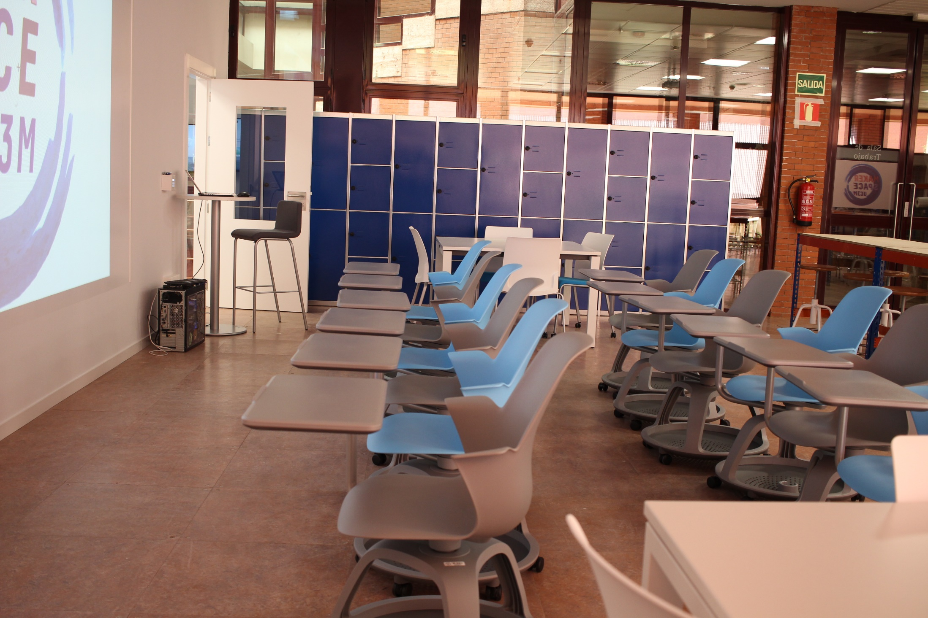

Slide 11
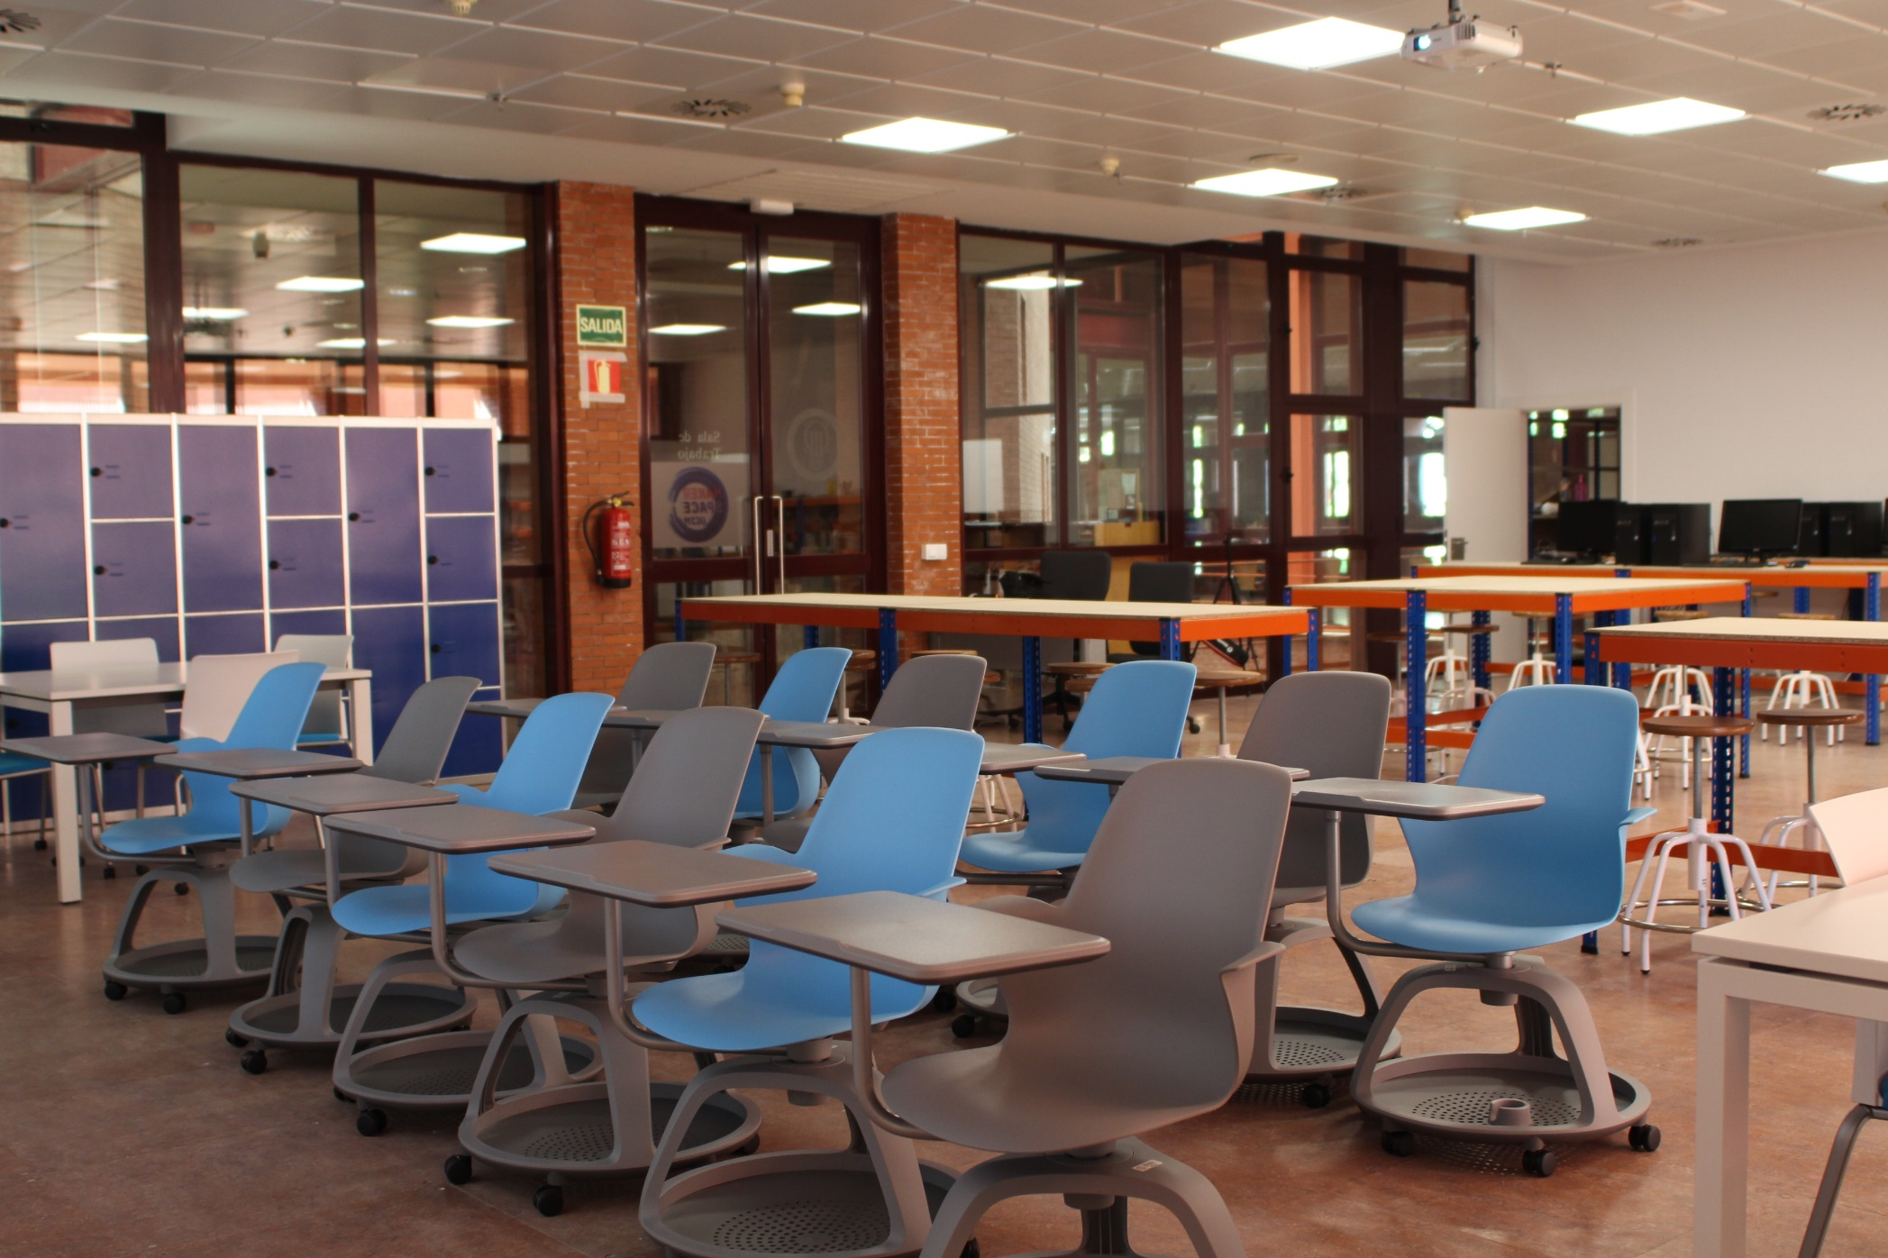

Slide 12
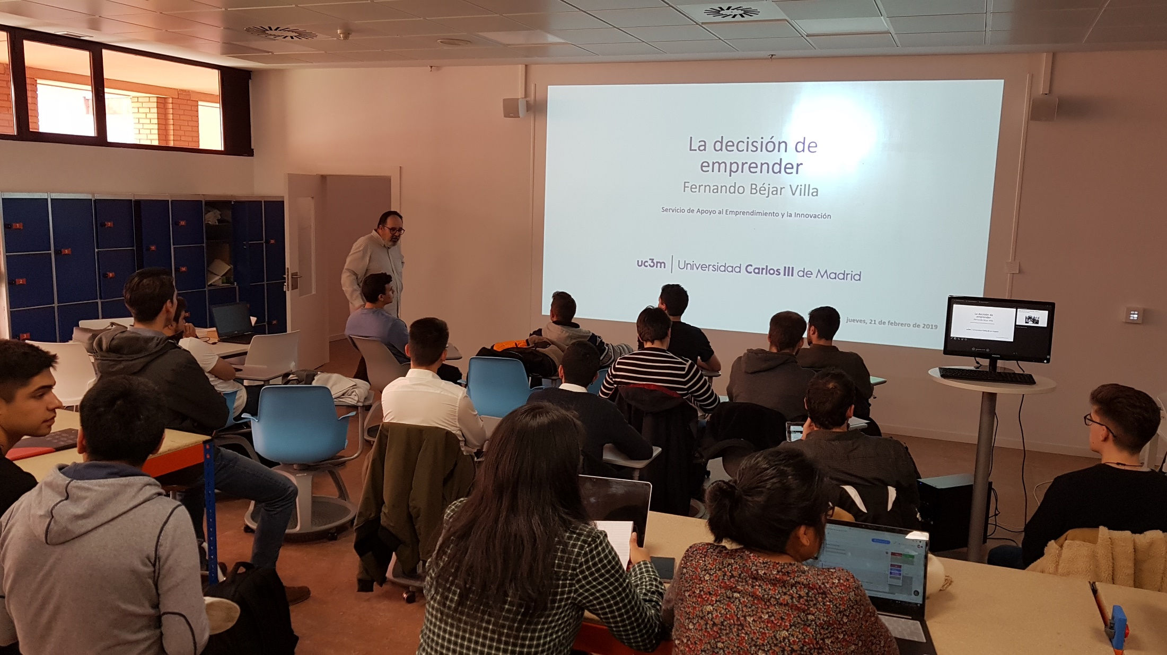

Slide 13
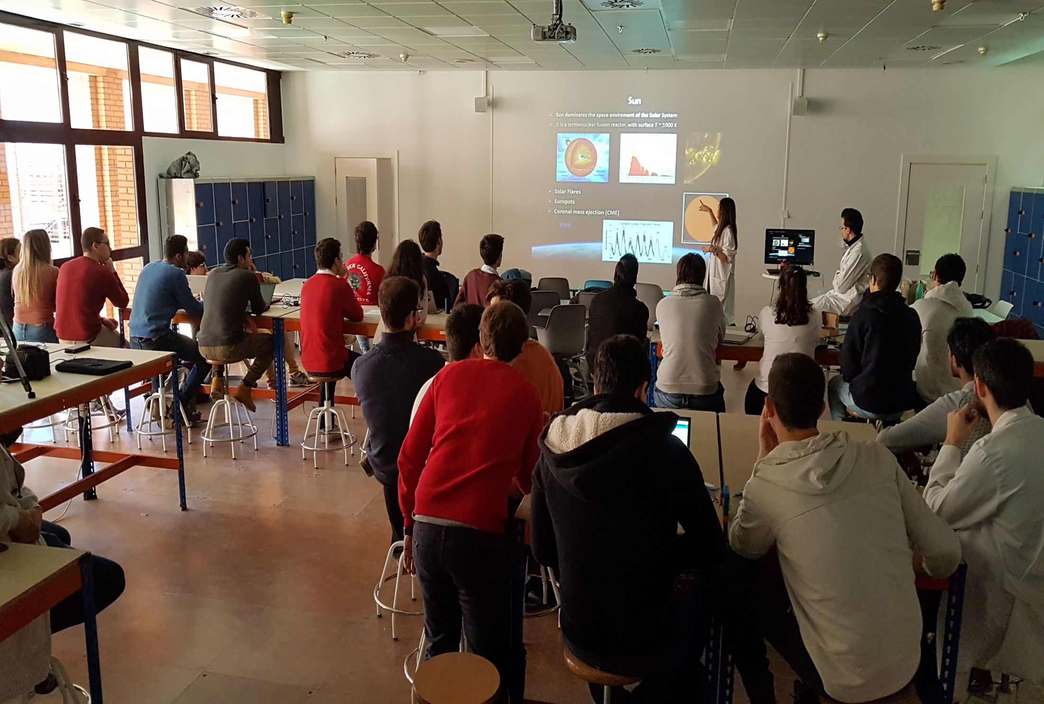

Slide 14
MakerSpace UC3M. Espacios
Zona de cursos/ presentaciones
Impresoras 3D
Taller de montaje
Soldadura y Electrónica
Bancos de trabajo
Fresadora
Salas de reuniones y trabajo en grupo
Laboratorio digital
Almacén
Taquillas
Mostrador de acogida

Slide 15
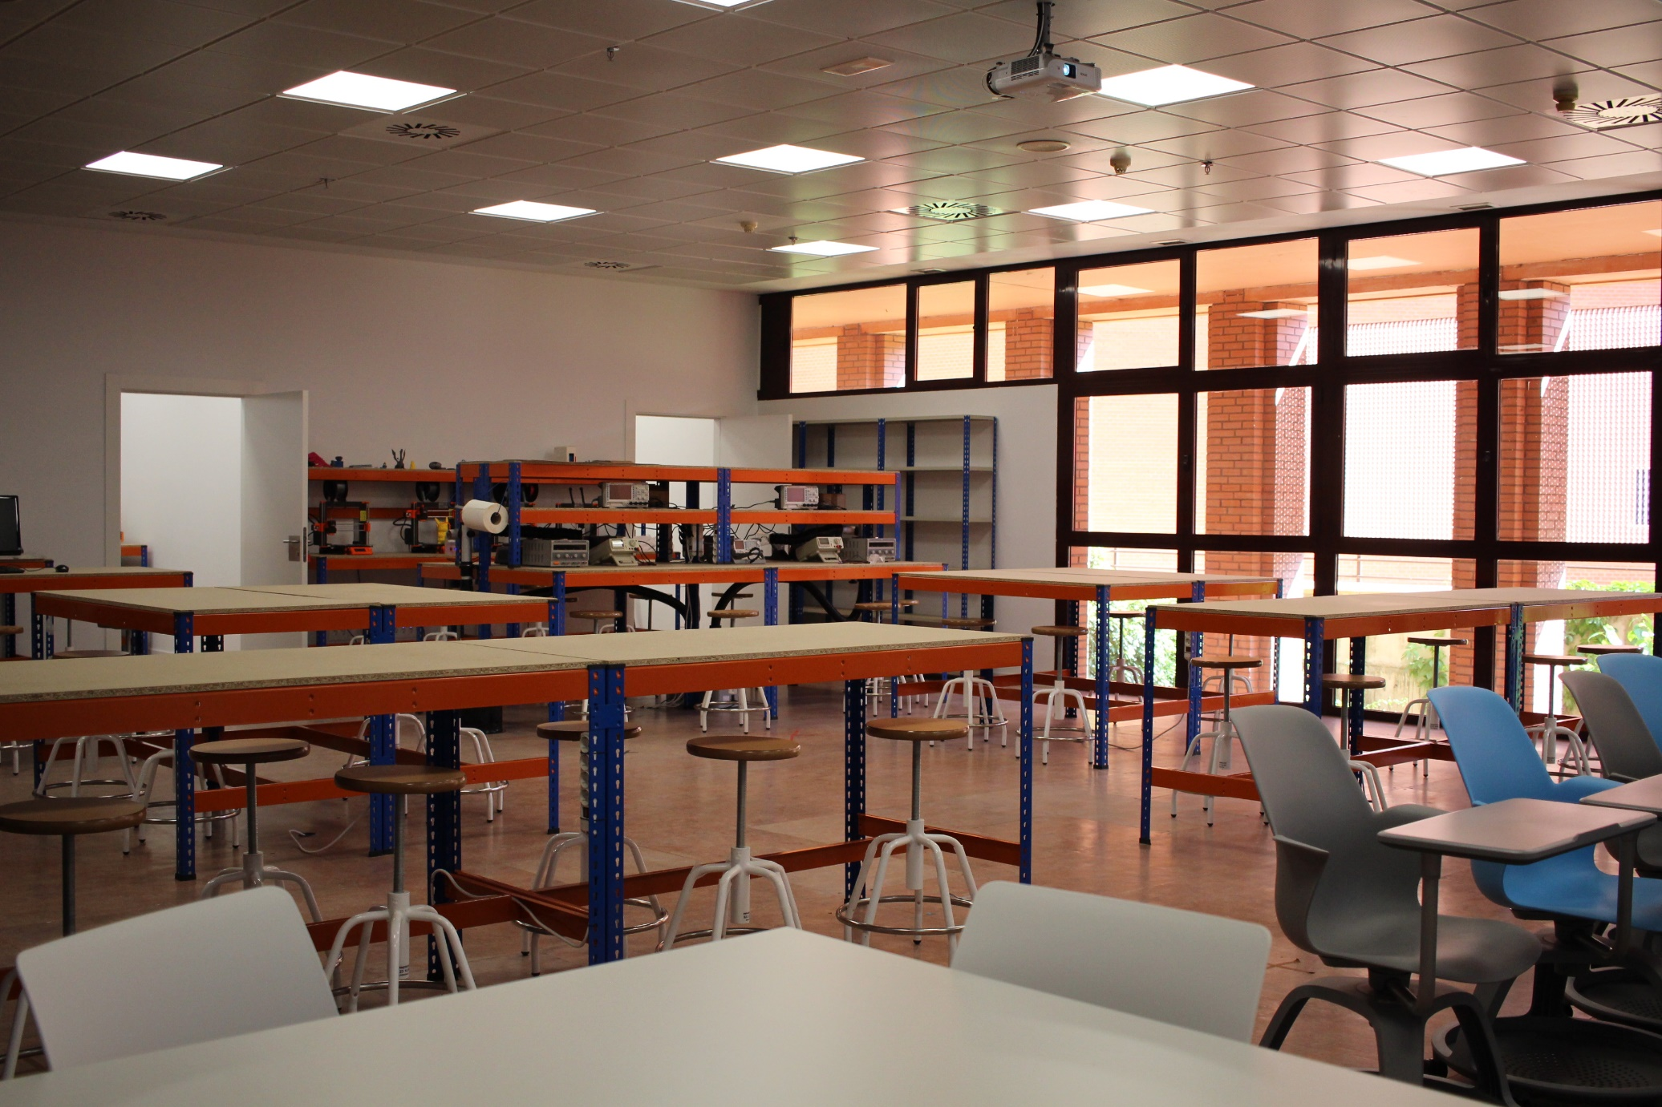

Slide 16
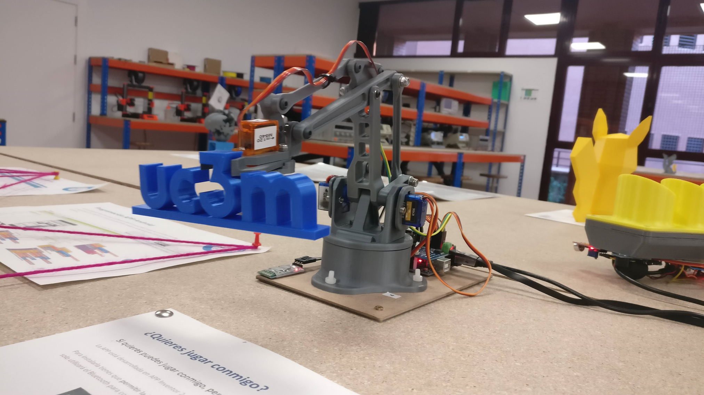

Slide 17
MakerSpace UC3M. Espacios
Zona de cursos/ presentaciones
Impresoras 3D
Taller de montaje
Soldadura y Electrónica
Bancos de trabajo
Fresadora
Salas de reuniones y trabajo en grupo
Laboratorio digital
Almacén
Taquillas
Mostrador de acogida

Slide 18
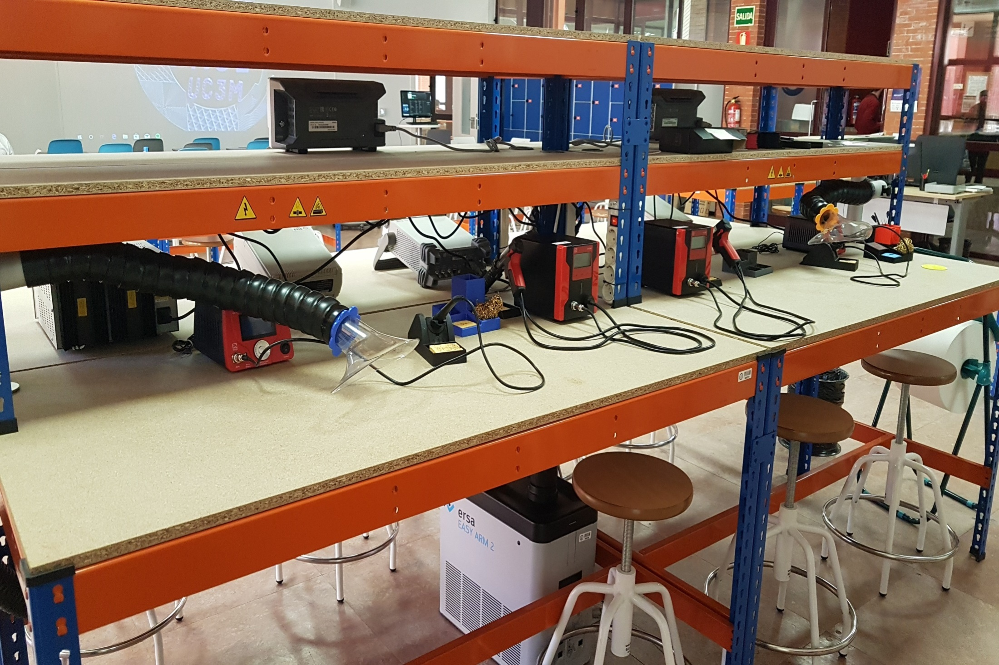

Slide 19
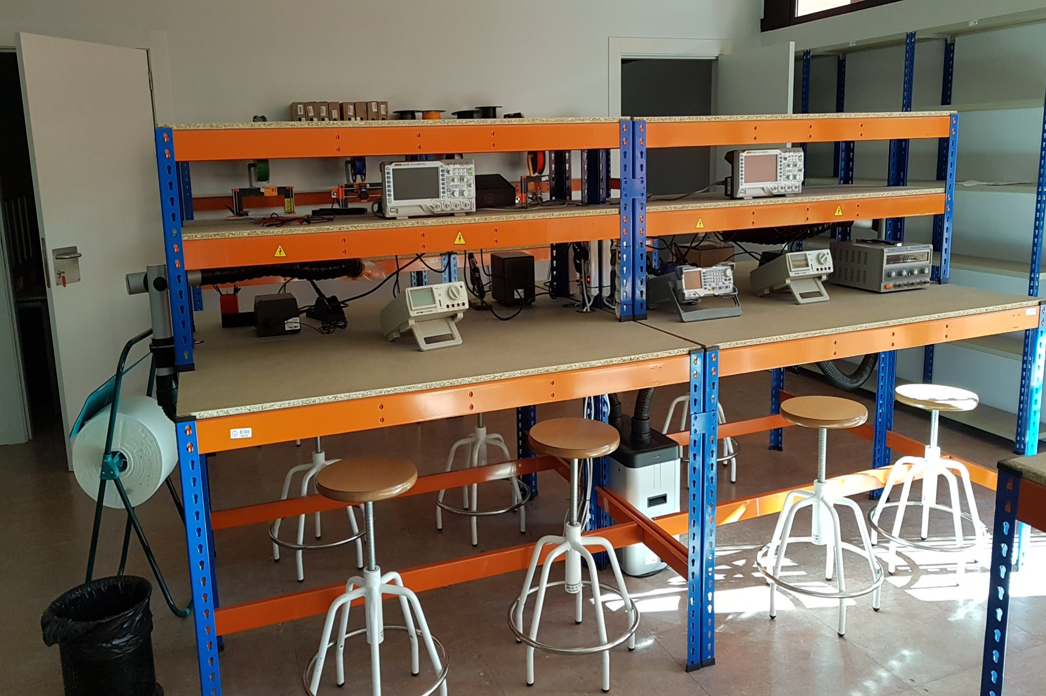

Slide 20
MakerSpace UC3M. Espacios
Zona de cursos/ presentaciones
Impresoras 3D
Taller de montaje
Soldadura y Electrónica
Bancos de trabajo
Fresadora
Salas de reuniones y trabajo en grupo
Laboratorio digital
Almacén
Taquillas
Mostrador de acogida

Slide 21
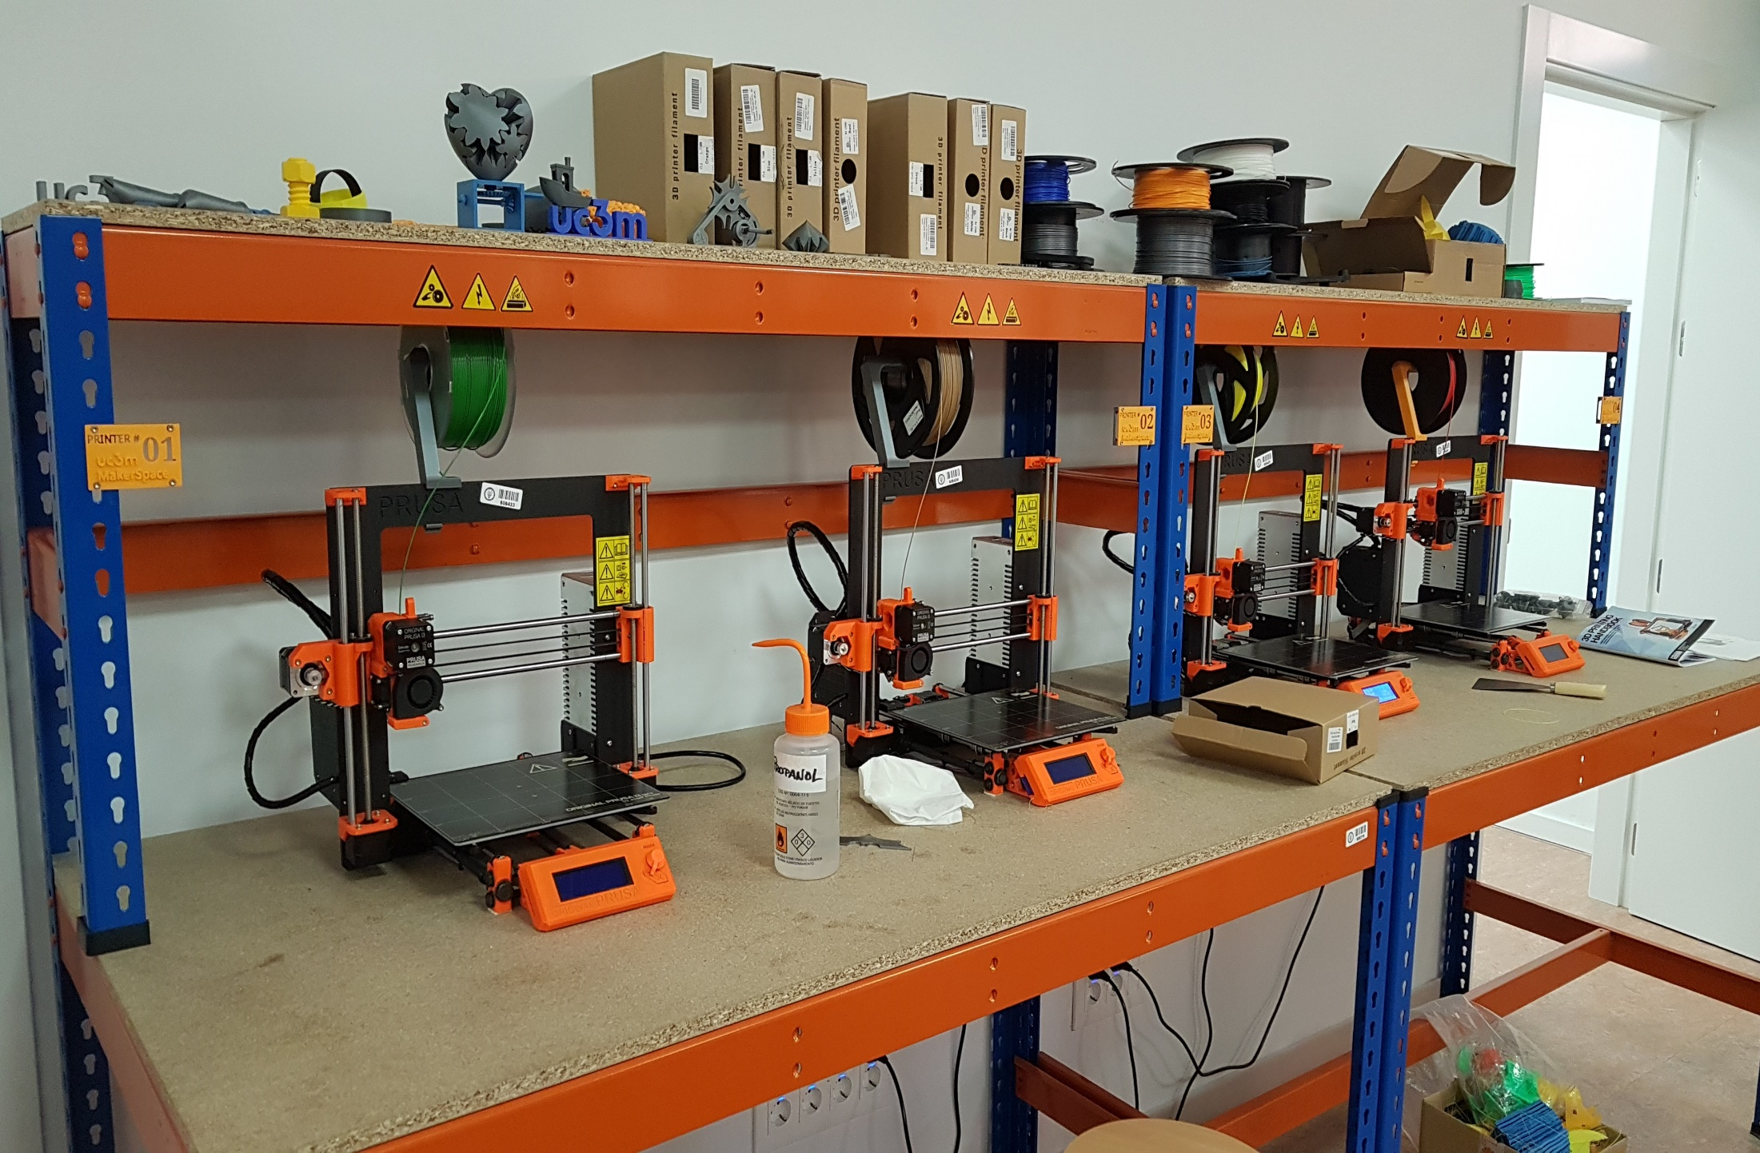

Slide 22
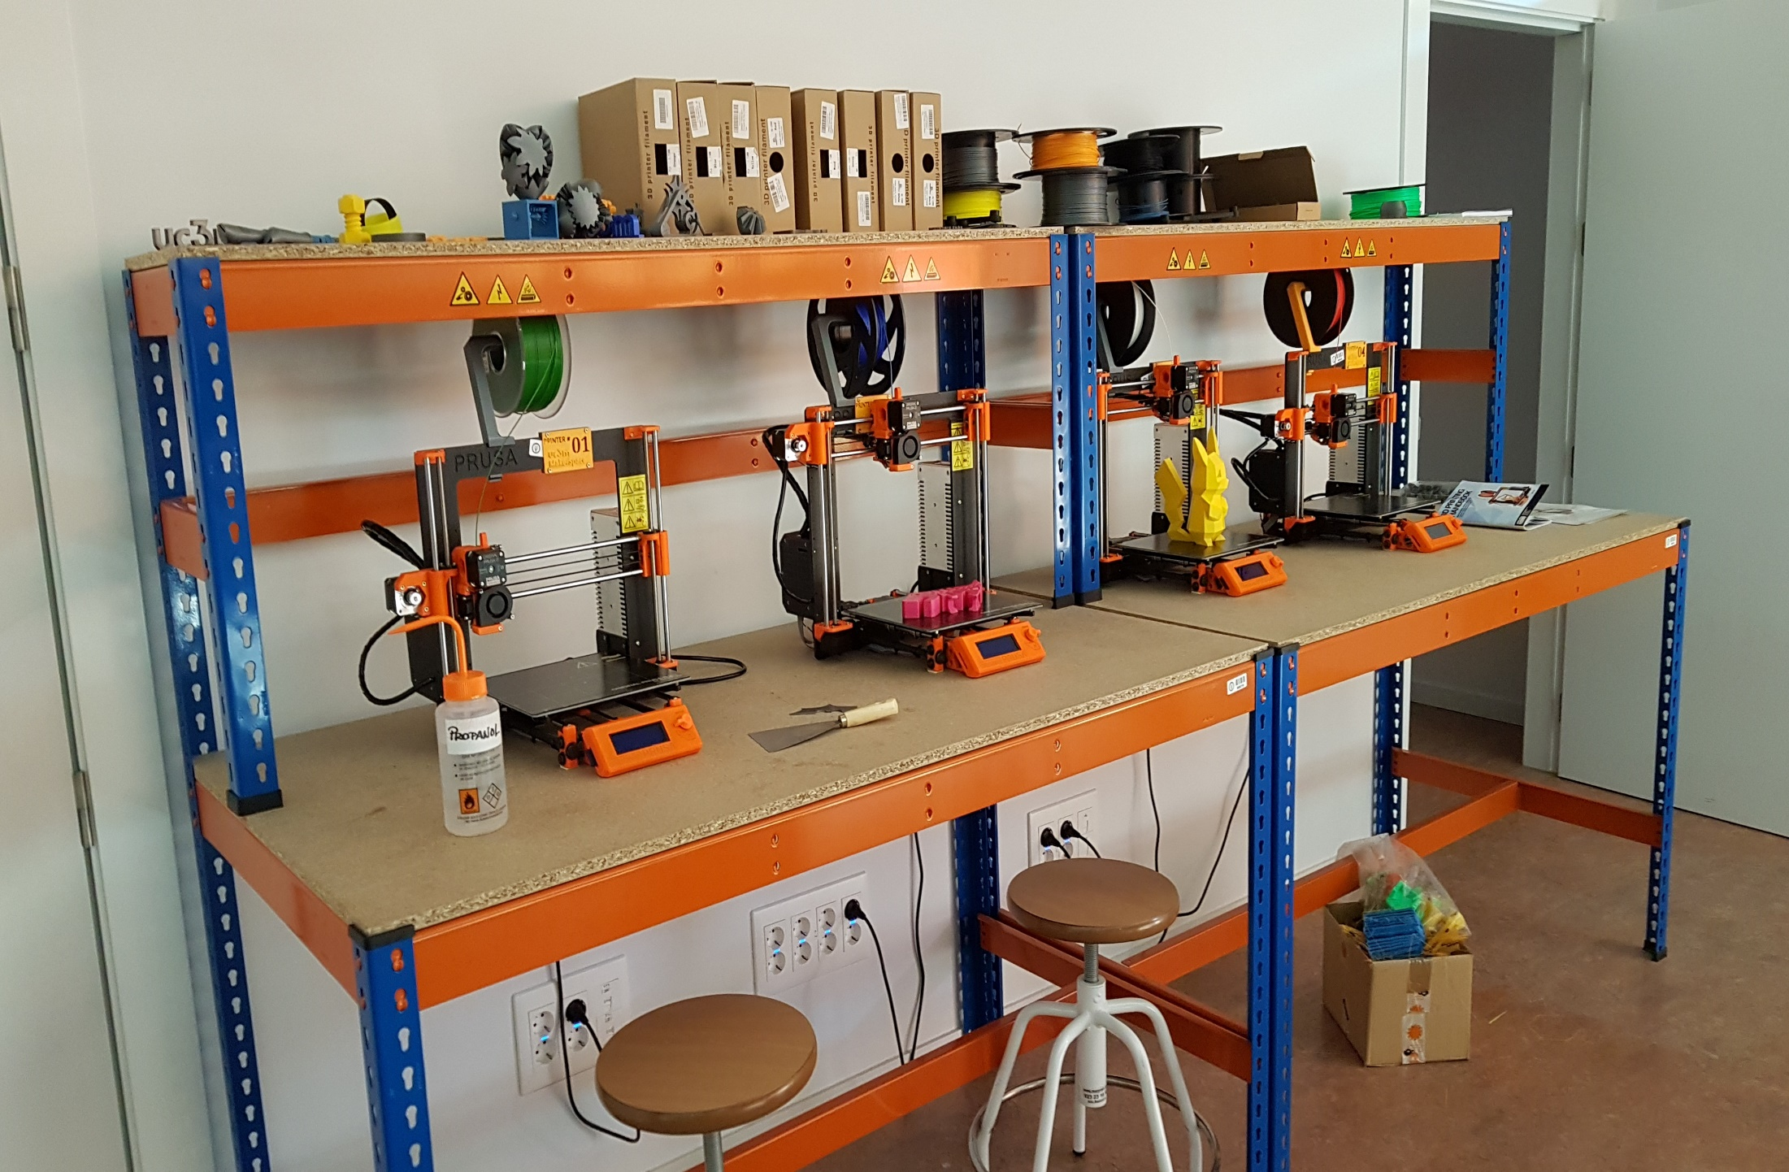

Slide 23
MakerSpace UC3M. Espacios
Zona de cursos/ presentaciones
Impresoras 3D
Taller de montaje
Soldadura y Electrónica
Bancos de trabajo
Fresadora
Salas de reuniones y trabajo en grupo
Laboratorio digital
Almacén
Taquillas
Mostrador de acogida

Slide 24
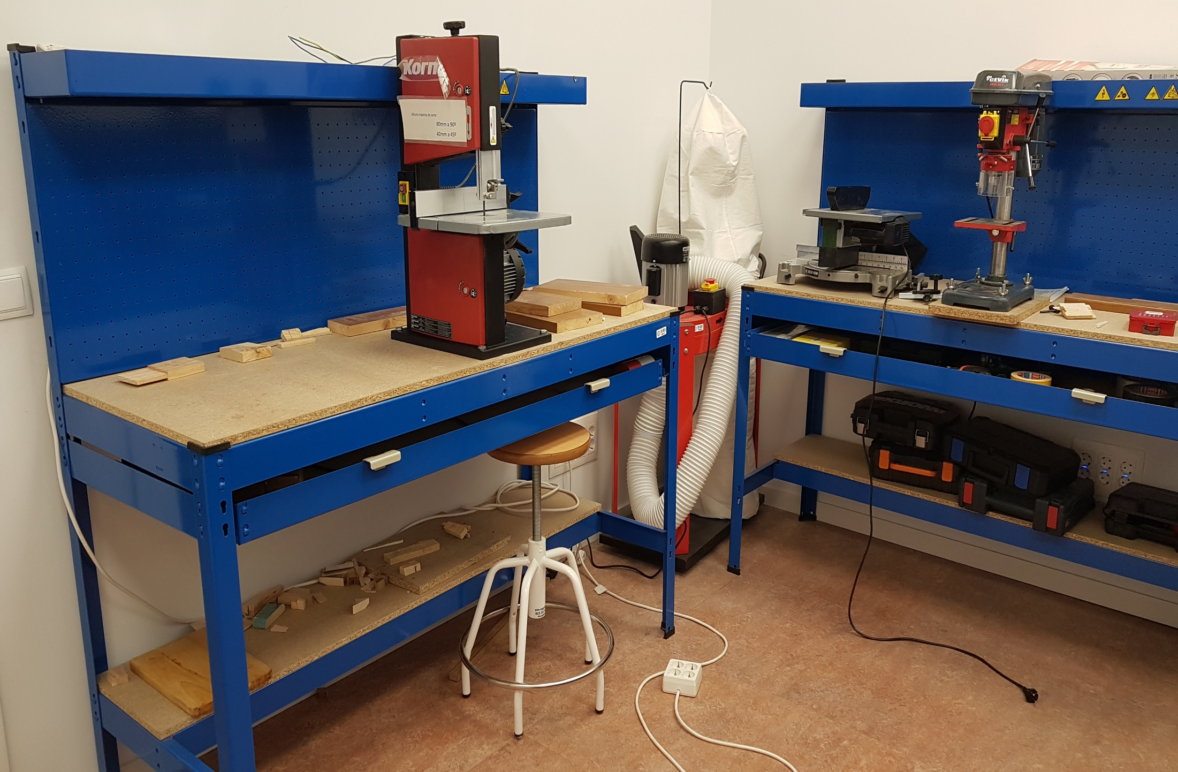

Slide 25
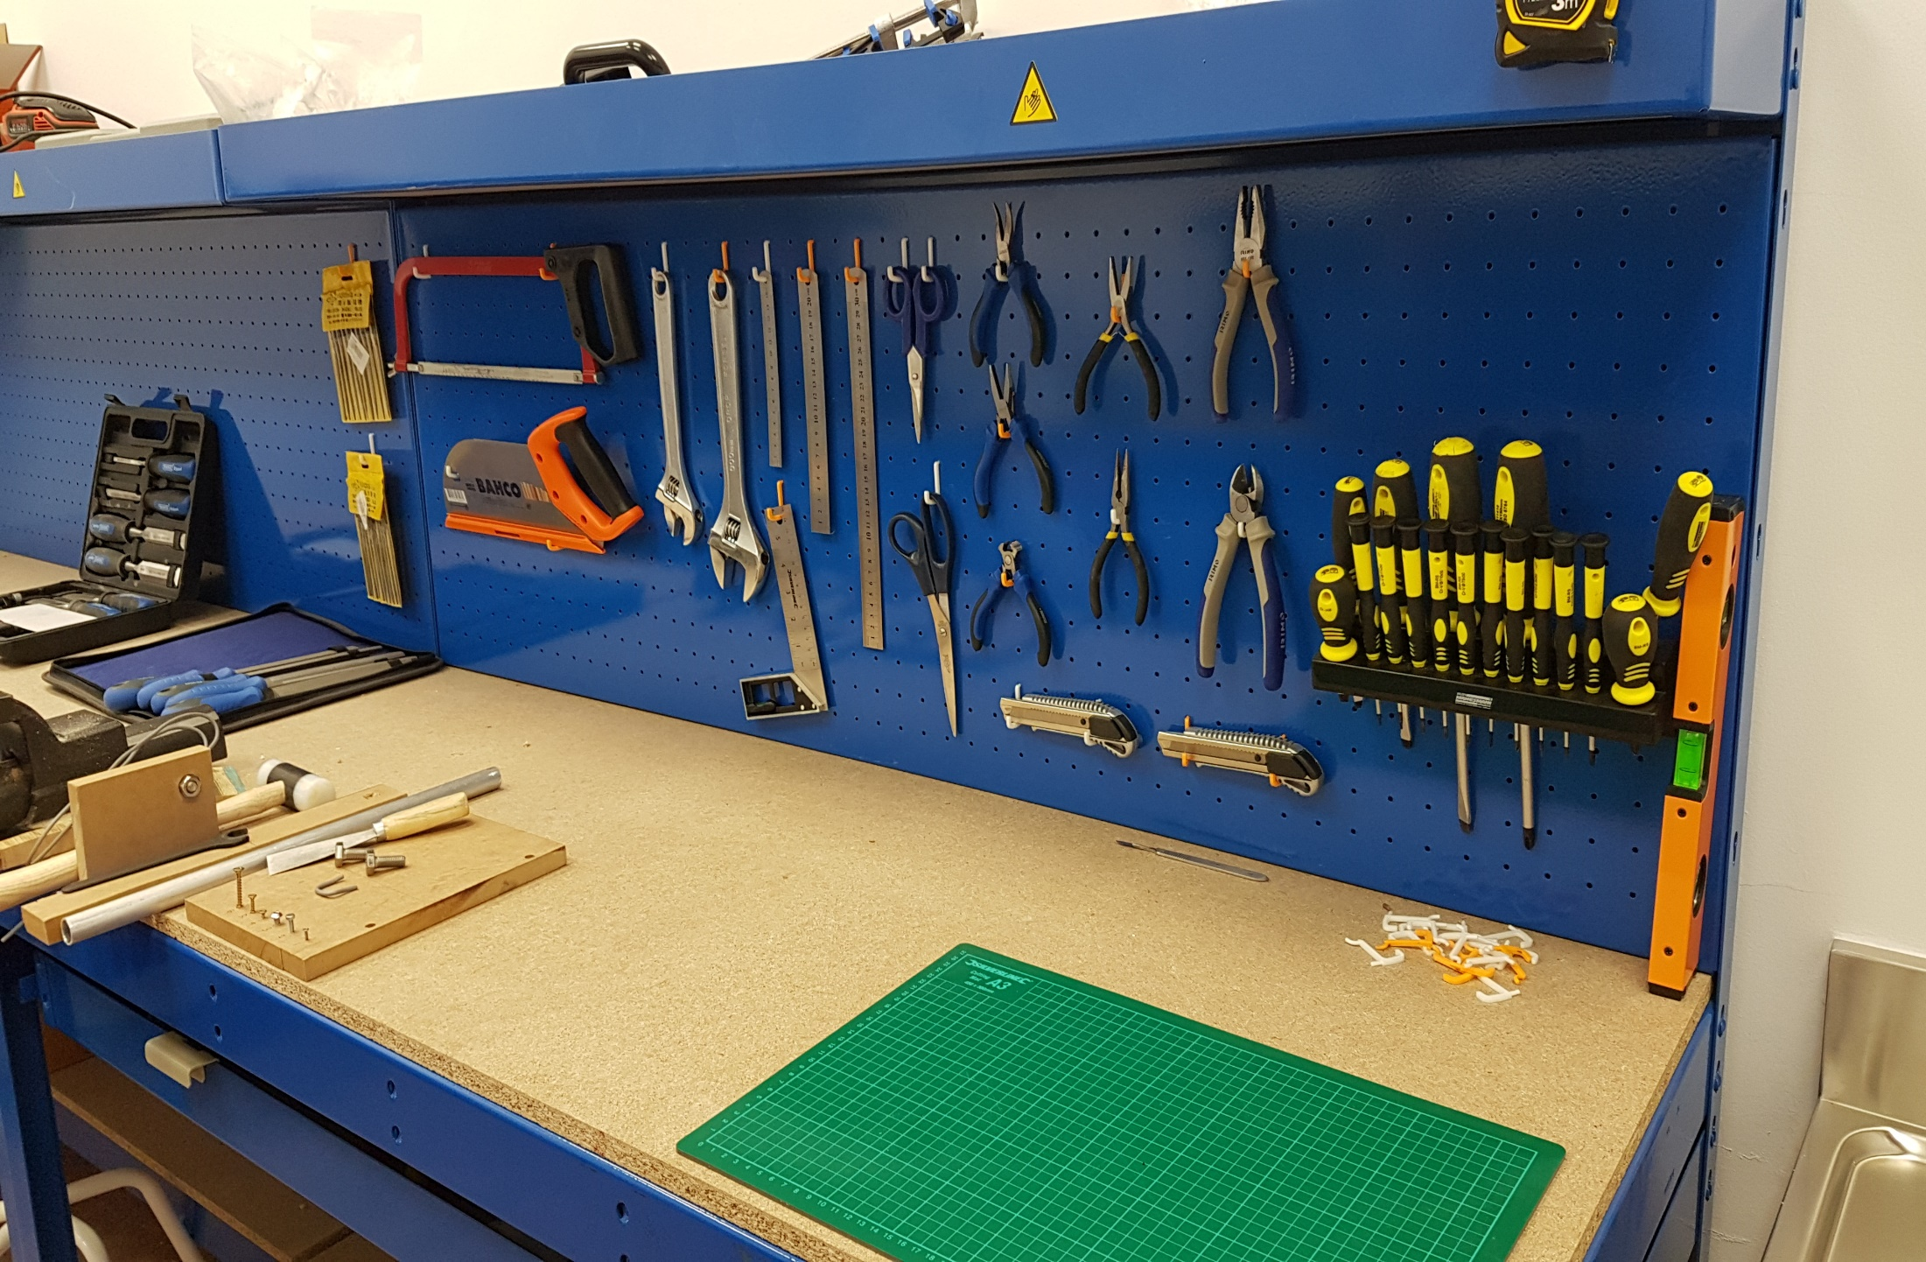

Slide 26
MakerSpace UC3M. Espacios
Zona de cursos/ presentaciones
Impresoras 3D
Taller de montaje
Soldadura y Electrónica
Bancos de trabajo
Fresadora
Salas de reuniones y trabajo en grupo
Laboratorio digital
Almacén
Taquillas
Mostrador de acogida

Slide 27
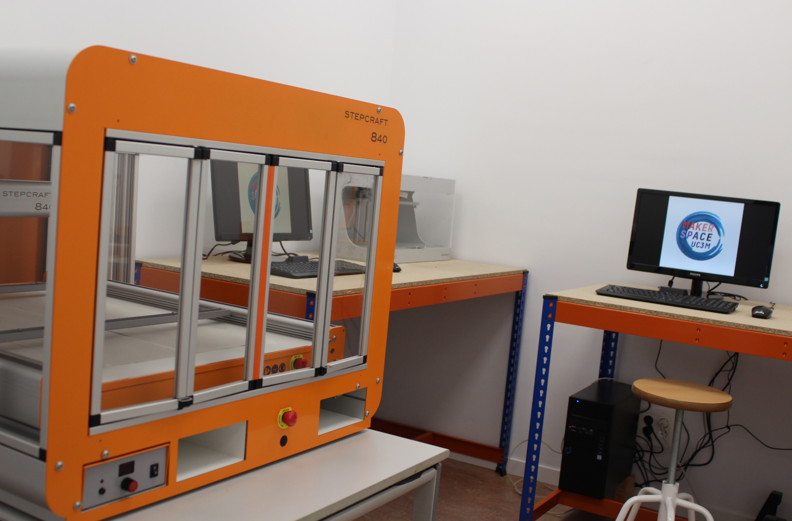

Slide 28
MakerSpace UC3M. Espacios
Zona de cursos/ presentaciones
Impresoras 3D
Taller de montaje
Soldadura y Electrónica
Bancos de trabajo
Fresadora
Salas de reuniones y trabajo en grupo
Laboratorio digital
Almacén
Taquillas
Mostrador de acogida

Slide 29
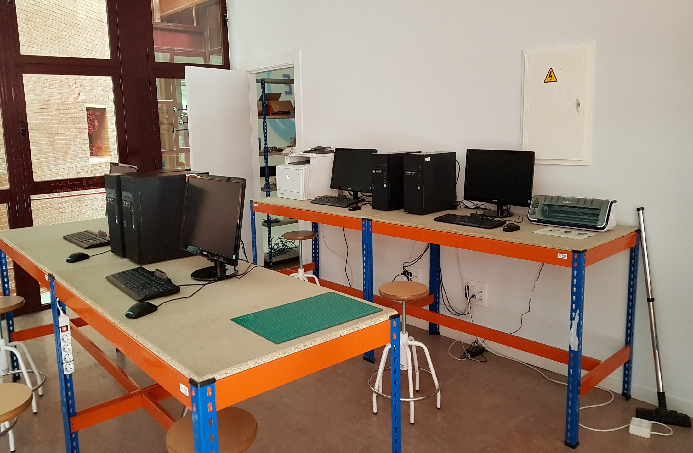

Slide 30
MakerSpace UC3M. Equipamiento
Servicio | Descripción | Puestos
Diseño | PC + software | 8
Impresión 3D (FDM) | Prusa i3 MK3 | 3
 | Impresora profesional Markforged Two | 1
Router | Fresadora prototipos CNC Entry 840 + motor 500 W | 1
 | Fresadora PCBs | 1
Herramientas de medida | Calibre, reglas, escuadras, etc. | 2
Corte láser | Cabezal láser y cerramiento de seguridad | 1
Montaje electrónico | Estación soldadura y desoldadura | 2
Instrumentación electrónica | Fuente, generador, osciloscopio y polímetro | 2
Aspiración | Aspiradora en seco y húmedo, aspirador de ciclón | 2
Herramientas de mano | Tornos de banco, destornilladores, martillos, llaves, etc. | 2/1
Herramientas eléctricas | Ingletadora, caladoral, lijadora, taladros, etc. | 2/1

Slide 31
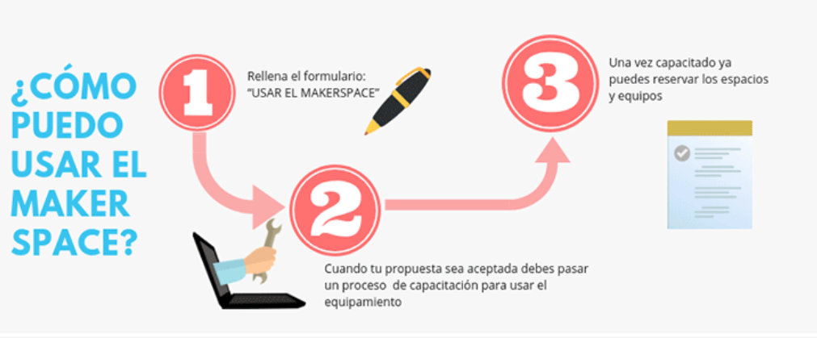
MakerSpace UC3M. Funcionamiento
EPIs (Equipos de Protección Individual)
OBLIGATORIOS: bata, gafas, guantes de protección

Slide 32
MakerSpace UC3M. Orientación del servicio
Modalidad Proyecto Individual. Complementar su aprendizaje en la universidad, con ideas innovadoras o emprendedoras o con trabajos surgidos de la propia actividad universitaria. Se incluyen proyectos relacionados con los Trabajos Final de Estudios.
Modalidad Proyecto Colectivo. Los estudiantes pueden dar rienda suelta a sus ideas y creatividad mediante propuestas de trabajos grupales. Esta modalidad busca fomentar el trabajo en grupo, la multidisciplinariedad y el emprendimiento ofreciendo un espacio de encuentro y trabajo en equipo.
Modalidad Asociaciones. Espacio para que las asociaciones de estudiantes puedan desarrollar sus proyectos y actividades, tanto creativas como de difusión.

Slide 33
MakerSpace UC3M. Gestión y procedimientos
Página web: www.uc3m.es/makerspace
Formularios y aplicación de reservas
Grupos de trabajo en intranet.uc3m.es: grupo de decisión y grupo de gestión
Correo electrónico:
makerspace@uc3m.es → formulario general de consulta
markerspace_info@listserv.uc3m.es → bibliotecarios
makerspace_tec@listserv.uc3m.es → técnicos: Oficina técnica + 2 estudiantes en prácticas
maker.space@grupos.uc3m.es → grupo de decisión en intranet UC3M
makerspace.gestion@grupos.uc3m.es → grupo de gestión en intranet UC3M

Slide 34
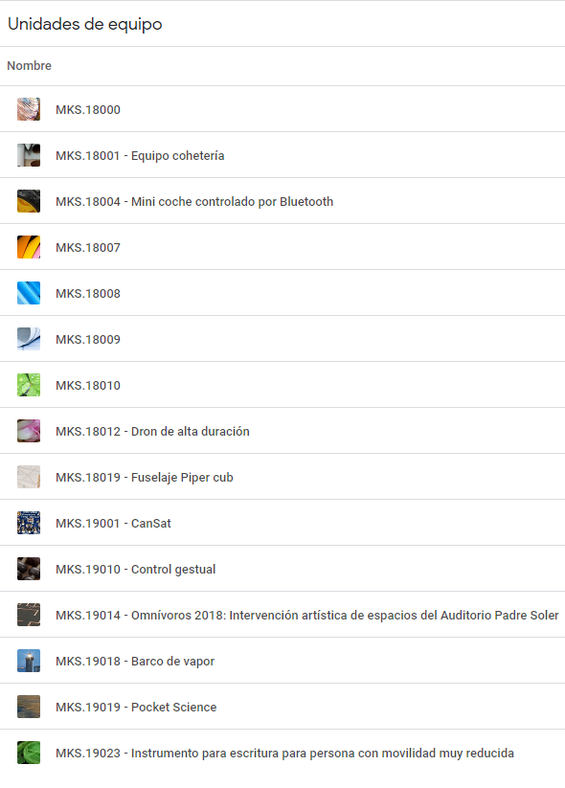
MakerSpace UC3M. Gestión y procedimientos
Espacios colaborativos:
gestión (interno): documentos de trabajo, material gráfico, plantillas, etc.
unidades equipo (Team Drives): espacio para cada proyecto. Uso interno durante el proyecto. Acceso abierto una vez finalizado
Base de datos: gestión de usuarios y proyectos. Estadísticas, listados, etc.

Slide 35
MakerSpace UC3M. Perfiles profesionales
MEDIADOR (personal de Biblioteca)
Funciones:
Servicio básico de recepción, primer punto de información para los usuarios
Información y asesoramiento sobre las posibilidades del servicio en relación con las necesidades planteadas
Difusión y marketing del servicio. Captación de usuarios
Apoyo en el desarrollo de proyectos
Perfil:
Experiencia en atención a usuarios
Buen comunicador
Experiencia en actividades de difusión de servicios
Proactivo para diseñar actividades de promoción y difusión del servicio

Slide 36
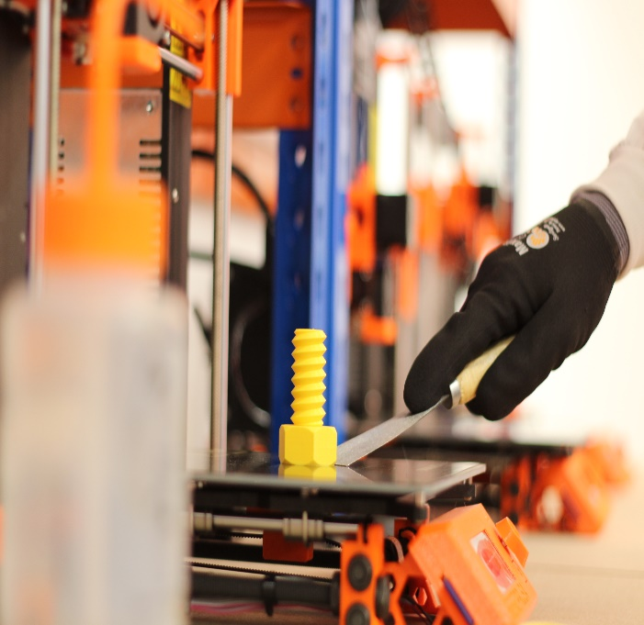
MakerSpace UC3M. Perfiles profesionales
TÉCNICO (personal de la Oficina Técnica)
Funciones:
Atención a las necesidades concretas de los usuarios
Apoyo en el desarrollo de proyectos
Instalación y supervisión de los equipos y programas: puesta a punto y mantenimiento.
Gestión de materiales y fungibles
Perfil:
Formación en alguna rama de ingeniería
Conocimiento del equipamiento

Slide 37
MakerSpace UC3M. Perfiles profesionales
TÉCNICO (personal de Servicio de Emprendimiento e Innovación)
Funciones:
Organización de eventos relacionados
Difusión la cultura del emprendimiento y los proyectos del MakerSpace
Apoyo en el desarrollo de proyectos
Perfil:
Formación en emprendimiento e innovación
Proactivo en el diseño de actividades de difusión
Buen comunicador

Slide 38
MakerSpace UC3M. Algunos datos
101 estudiantes miembros del MakerSpace
56 proyectos
46 Profesores de 13 Departamentos (profesores de referencia)
46 estudiantes han superado las pruebas de capacitación general y 22 la capacitación para impresoras 3D
10 eventos. 120 asistentes

Slide 39
Ejemplos de proyectos:
Equipo de cohetería
Rótula panorámica para móviles
Arte Urbano Led
Mini coche esquiva obstáculos autónomo
Acelerador de tubérculos
Funda móvil fotovoltaica
Aerogenerador doméstico
CanSat
Mini home bot
Vehículo teledirigido
Drone Selfies
Dron de bajo coste para la agricultura de precisión
Dron de alta duración
Instrumento para escritura para persona con movilidad reducida
Creación de piezas mecánicas con fotografías
Aerógrafo plástico para modelismo
Modelado de una estructura cilíndrica, como estructura para un almacenador de energía
Construcción de circuitos eléctricos básicos con tecnología de realidad aumentada
Proyecto Mag&Cos
Juego para las capacidades psicomotrices
Fuselaje Piper cub
Tweet Plant / Planta Twitera
Prótesis de una mano robótica
Controlador para un motor síncrono monofásico
Placas de circuito impreso varías e impresiones 3D
Soporte de móviles para bicicletas de uso publico.

Slide 40
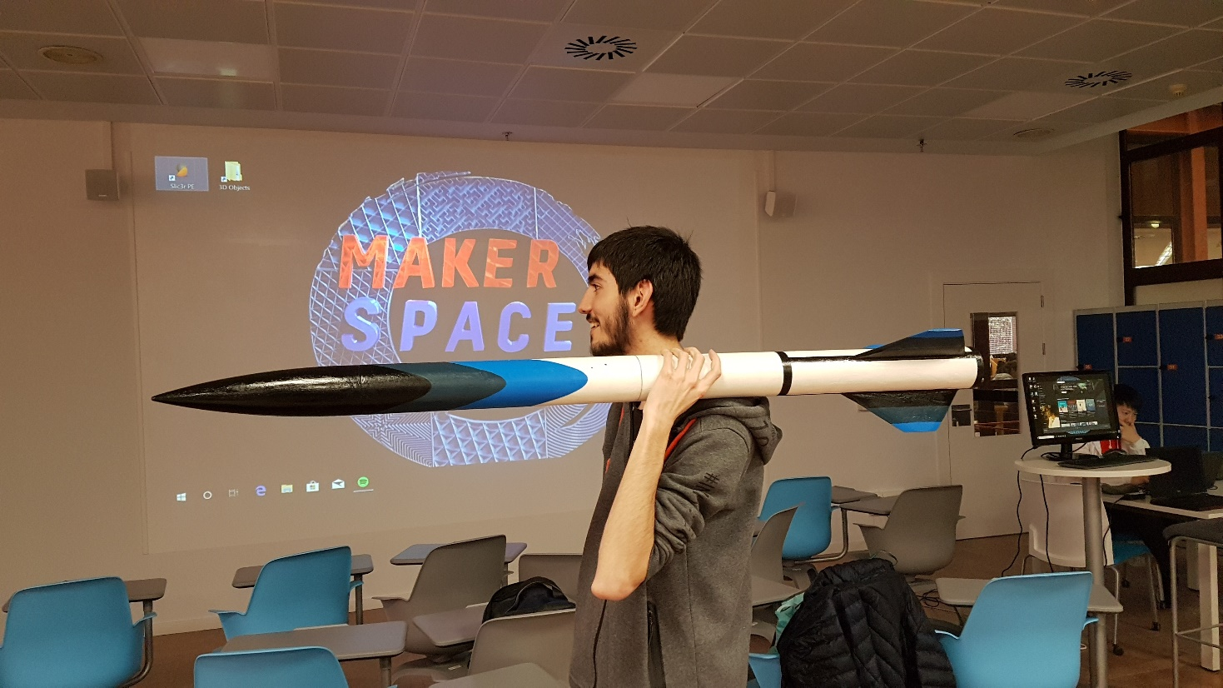
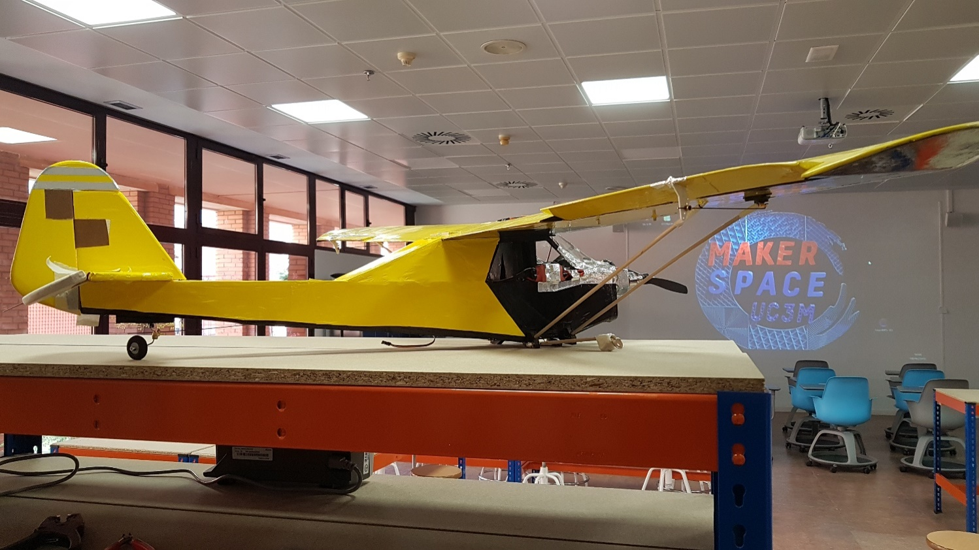
Equipo de cohetería
Fuselaje Piper cub

Slide 41
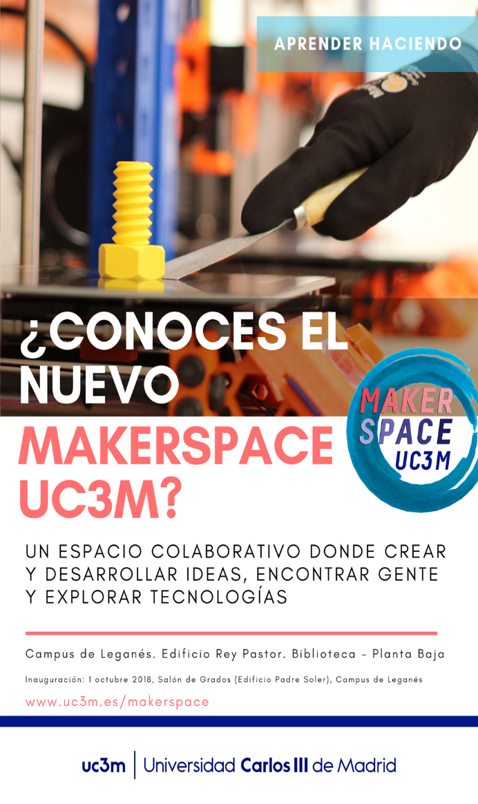
MakerSpace UC3M. Difusión y Marketing
Página Web: www.uc3m.es/makerspace
Logo:
Eventos:
Jornada de inauguración
Jornadas de puertas abiertas
Agenda de eventos: talleres de emprendimiento, testimonios de empresas del vivero, asociaciones, testimonios de usuarios Maker
#MakerSpaceUC3M

Slide 42
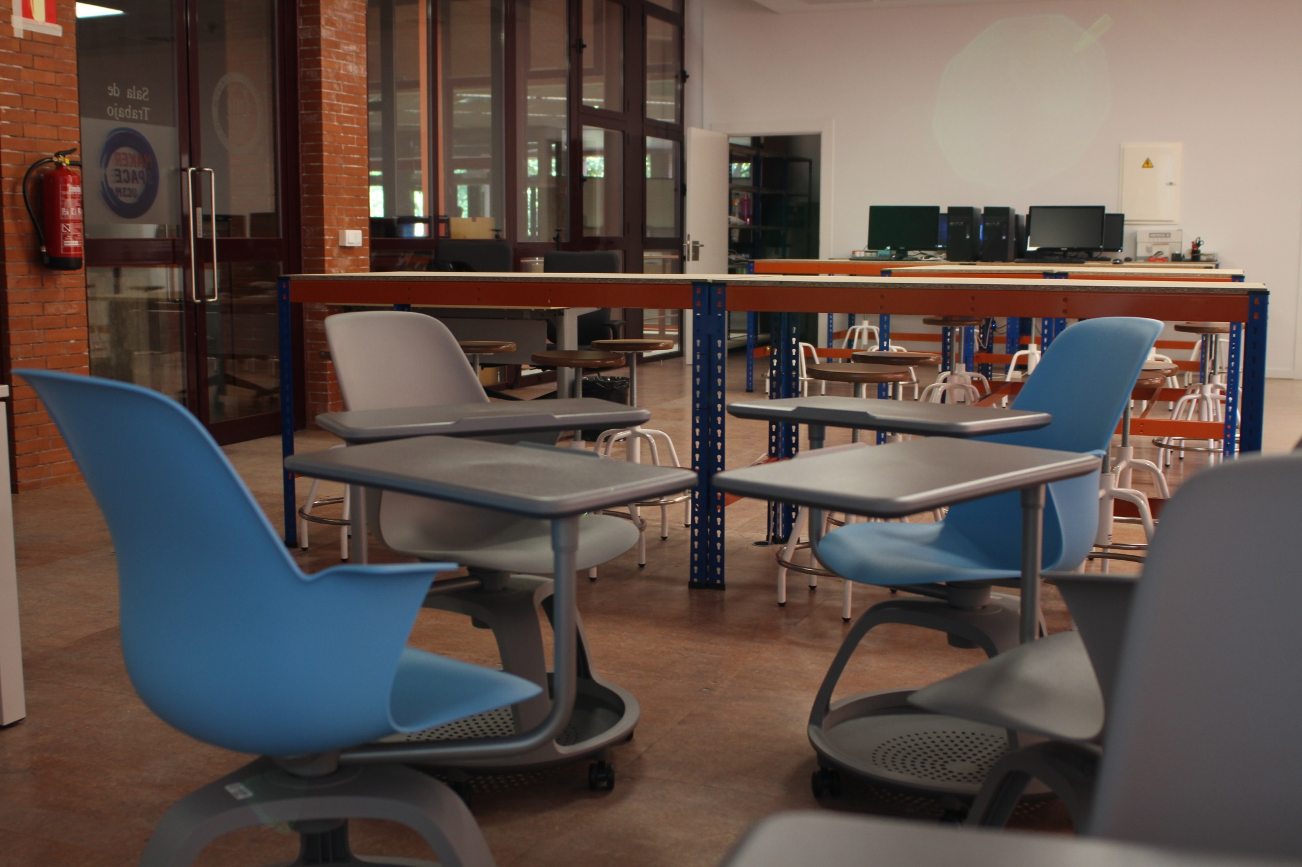
MUCHAS GRACIAS
rosa@db.uc3m.es

